Slide 1

国家精品资源共享课程：计算机体系结构
第三章：流水线技术
国防科技大学计算机学院
主讲人： 教授

Slide 2
第三章 流水线技术

Slide 3
3.2 MIPS基本流水线
3.2.1 MIPS的一种简单实现
3.2.2 基本MIPS流水线
3.2.3 流水线性能分析

Slide 4
3.2.1 MIPS的一种简单实现
图3.9给出了实现MIPS指令的一种简单数据通路
这是一种非流水方式
将指令执行划分为5个阶段
  取指令周期
  指令译码/读寄存器周期
  执行/有效地址计算周期
  存储器访问/分支完成周期
  写回周期
Notes:
我们分析MIPS：简单、典型的多站顺序指令流水线。

Slide 5
1.取指令周期(IF)
操作为：
根据PC值从存储器中取出指令，并将指令送入指令寄存器IR；PC值增加4，指向顺序的下一条指令，并将下一条指令的地址放入临时寄存器NPC中。
IR←Mem[PC]
NPC←PC+4
图示
Notes:
这里的存储器都是异步存储器

Slide 6
2.指令译码/读寄存器周期(ID)
操作为：
进行指令译码，读IR寄存器（指令寄存器），按照相应寄存器号读寄存器文件，并将读出结果放入两个临时寄存器A和B中。同时对IR寄存器中内容的低16位进行符号扩展，然后将符号扩展之后的32位立即值保存在临时寄存器Imm中。
A←Regs[IR_{6..10}]
B←Regs[IR_{11..15}]
Imm←((IR₁₆)¹⁶##IR_{16..31})
MIPS的固定字段译码技术:图示
Notes:
各个操作数要进入不同的位置
这些位置是规定好了的
影响着后面通路的连接

Slide 7
3.执行/有效地址计算周期(EX)
操作为：
存储器访问： ALUoutput←A+Imm
寄存器-寄存器ALU： ALUoutput←A op B
寄存器-立即值ALU: ALUoutput←A op Imm
分支操作： ALUoutput←NPC+Imm
Cond←(A op 0)
问题：为什么执行和有效地址计算可以合并？
Notes:
根据操作数放好的位置进行执行。
为什么可以合并：
因为执行和访存在两站。

Slide 8
4.访存/分支操作完成周期(MEM)
操作为：
  访存操作：
    Load： LMD←LMDMEM[ALUoutput]
    Store： Mem[ALUoutput]←B
  分支操作： if (Cond) PC←ALUoutput
        else PC←NPC
Notes:
为什么访存和分支在一站？

Slide 9
5.写回周期(WB)
操作为：
  寄存器-寄存器型ALU指令： Reg[IR_{16..20}]←ALUoutput
  寄存器-立即值型ALU指令： Reg[IR_{11..15}]←ALUoutput
  Load指令：
      Reg[IR_{11..15}]←LMD
Notes:
综合所有的指令，哪些在这一阶段才完成？

Slide 10
6.性能分析
  在该数据通路上，
  分支指令需要4个时钟周期
  其它指令需要5个时钟周期
  假设分支指令占总指令数的12%，问CPI=?
  CPI=4×12%+5×(1-12%)=4.88
  结论：就性能和硬件开销而言，上述实现不是一种
  优化实现！
Notes:
只是把功能划分成了5部分。

Slide 11
7.改进方法
  在Mem周期完成ALU指令
  假设ALU指令数占指令总数的44%，则在时钟周期时间不变的同时，CPI可以降低至4.4
  如要进一步降低CPI，可能会增加时钟周期时间
  采用单周期实现，可以将CPI降低为1，但时钟周期时间却会增加为原来的5倍
  一般不采用这种方法，为什么？
  流水技术
Notes:
注意每种改进的优缺点。
不规整，降低频率
本质就是流水化。

Slide 12
3.2.2 基本的MIPS流水线
1.一种简单的MIPS流水线
将3.2.1中的数据通路流水化，使得
  数据通路中的每一个周期就成为流水线的一段
  每个时钟周期启动一条指令
  ——得到了一条简单的MIPS流水线。
简单MIPS流水线的流水过程：
  时-空图
  按时间错开的数据通路
Notes:
重点：流水线的结构
时空图的表示

Slide 13
3.实现流水技术应解决的一些问题
（1）应保证流水线各段不会在同一时钟周期内使用相同的寄存器通路资源。
  例如，不能要求一个ALU既做有效地址计算，又做减法操作
  IF与Mem两个阶段都要访问存储器，怎样避免访存冲突？
  ID和WB两个阶段都要访问寄存器，是否存在冲突？怎样避免？
Notes:
流水化后带来的资源冲突问题

Slide 14
（2）PC计算问题
  为了能够在每个时钟周期启动一条新的指令，流水线必须在IF段获得下一条指令的地址，并将其保存在PC中。
  但是，分支指令会改变PC的值，而且只有在Mem段结束时，这个新值才会被写入PC，出现矛盾。
  解决方法：
  改变数据通路，在IF段完成PC计算。但分支指令如何处理？
Notes:
流水化后带来的时序问题。

Slide 15
（3）合理划分流水段，每段内的操作都必须在一个时钟周期内完成。
（4）流水线寄存器设计
  为防止寄存器中的值在为流水线中某条指令所用时被流水线中其它的指令所重写，可在流水线各段之间设置流水线寄存器文件，也称锁存器。
  流水线寄存器文件的命名
  段A与B之间的流水线寄存器文件称为A/B
  流水线寄存器的作用
  流水线寄存器文件的构成
Notes:
阐述清楚上述问题后（假设了一定的前提）
流水线的详细构成。

Slide 16
3.MIPS流水线的操作
在任一时刻，流水中的指令仅在流水线中的某一段内执行操作。
因此，只要知道每一流水段在各指令下进行何种操作，就知道了整个流水线的操作。
P67 表3.1给出了MIPS流水线中每一段的操作
Notes:
对应结构图，掌握每一步的操作及其表达！

Slide 17
4.MIPS流水线中多路选择器的控制
主要是确定如何控制那四个多路选择器：
  ALU输入端的两个MUX由ID/EX.IR所指出的指令类型控制
  IF段的MUX由EX/MEM.Cond域的值控制
  WB段的MUX由当前指令类型(Load/ALU)控制
Notes:
再来论述一些细节，
以加深对流水线结构的认识。

Slide 18
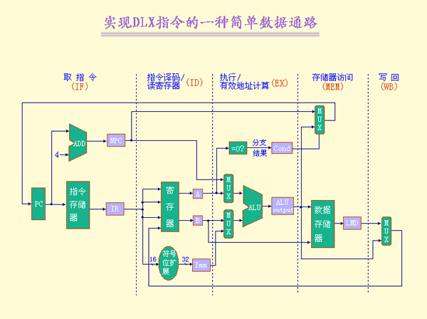
Notes:
牢记每个功能段的组成和结构。

Slide 19
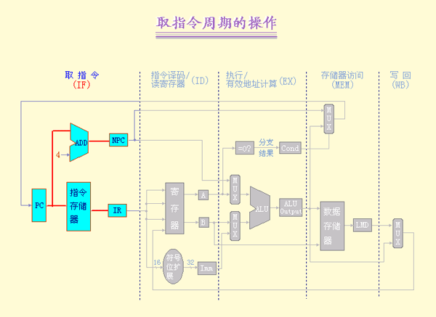

Slide 20
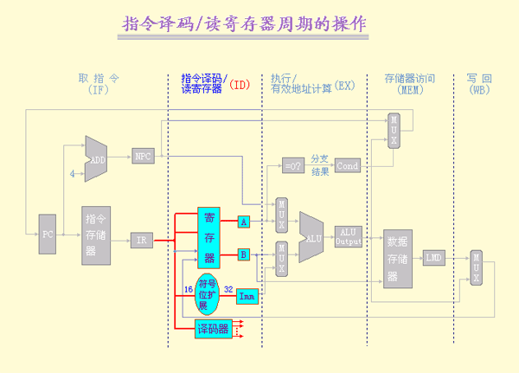

Slide 21
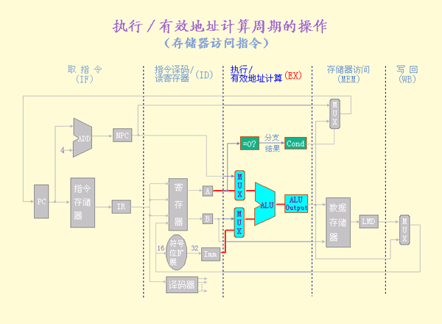

Slide 22
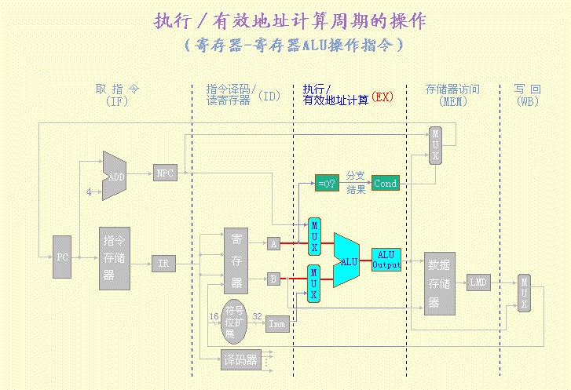

Slide 23
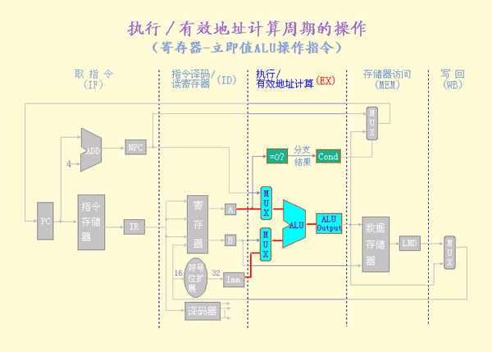

Slide 24
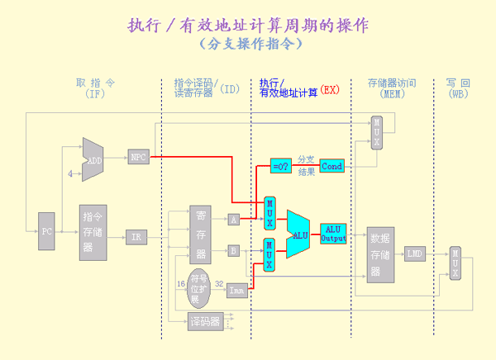
Notes:
此通路为分支指令EX段通路，4种跳转指令不是此通路。

Slide 25
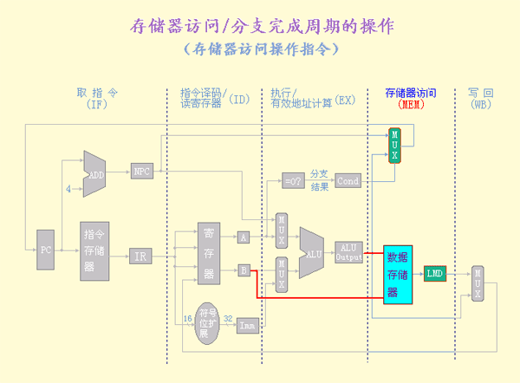

Slide 26
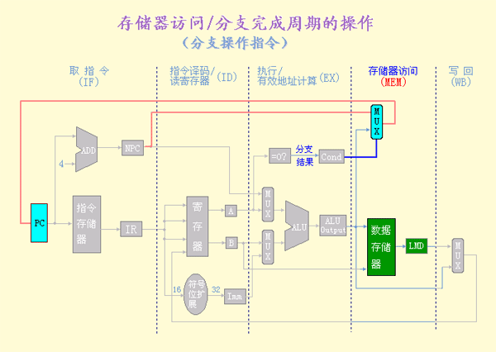

Slide 27
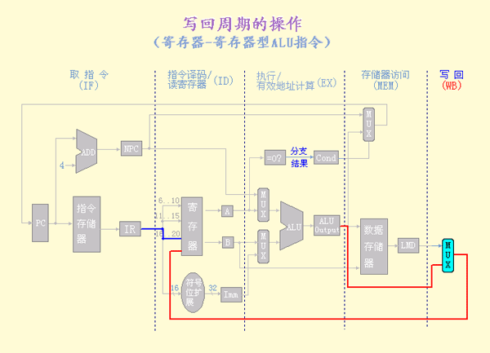

Slide 28


Slide 29
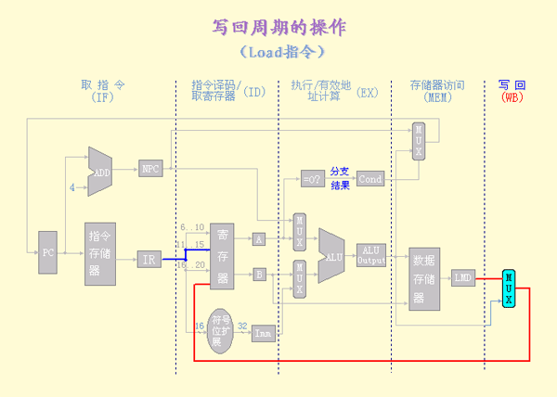

Slide 30
图3.10 一种简单的MIPS流水线
指令编号 | 时钟周期
 | 1 | 2 | 3 | 4 | 5 | 6 | 7 | 8 | 9
指令i | IF | ID | EX | MEM | WB
指令i+1 |  | IF | ID | EX | MEM | WB
指令i+2 |  |  | IF | ID | EX | MEM | WB
指令i+3 |  |  |  | IF | ID | EX | MEM | WB
指令i+4 |  |  |  |  | IF | ID | EX | MEM | WB
Notes:
纵坐标不是流水段，而是指令。

Slide 31
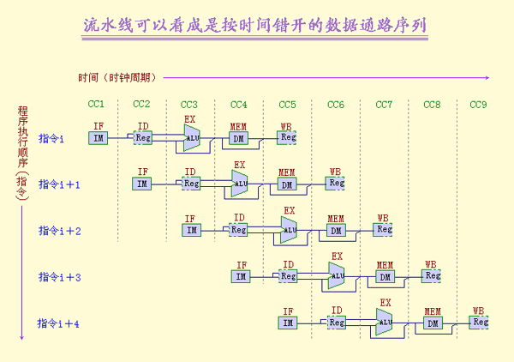

Slide 32
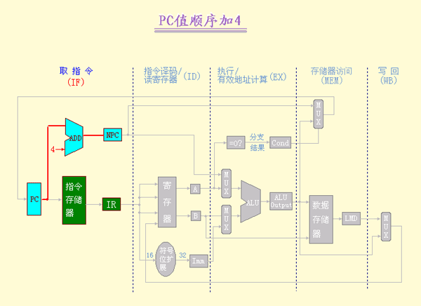
Notes:
注意PC也是一级寄存器，相当于站间寄存器。

Slide 33
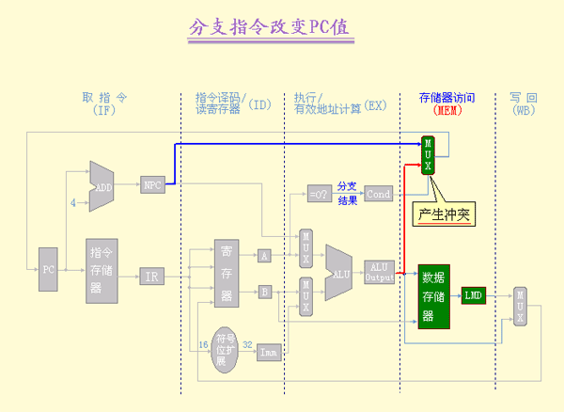
Notes:
冲突导致本该在在IF段之前的所有指令都进不到流水线内。

Slide 34
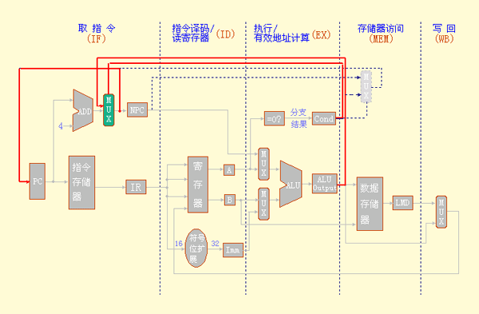

Slide 35
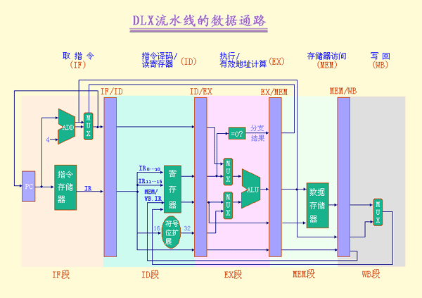
Notes:
分站后站间寄存器算哪站的？
都可以，但不要不一致。

Slide 36
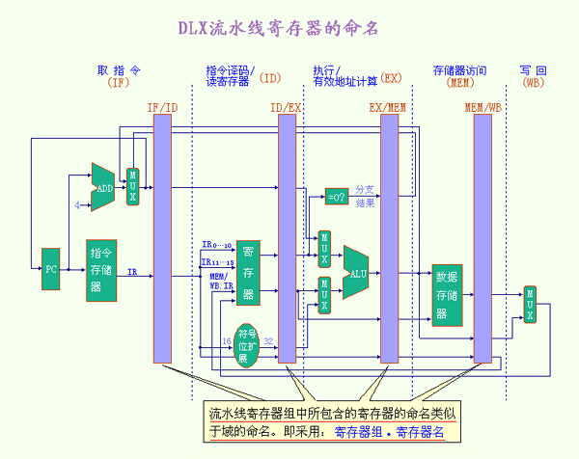

Slide 37
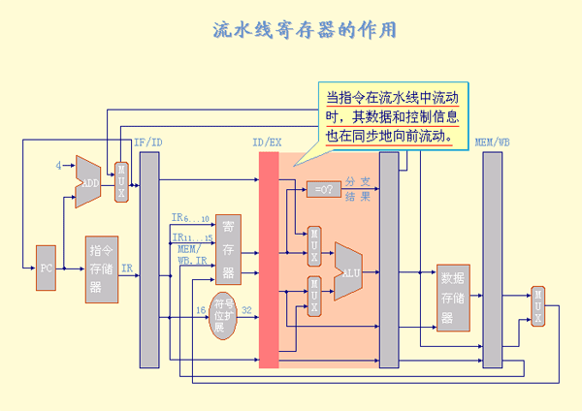

Slide 38
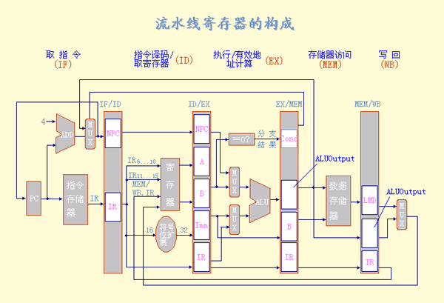

Slide 39
表3.1 MIPS流水线的每个流水段的操作
流水段
任何指令类型
IF
IF/ID.IR ← Mem[PC]
IF/ID.NPC,PC ← (if EX/MEM.cond{EX/MEM.ALUOutput} else {PC+4});
ID/EX.A ← Regs[IF/ID.IR_{6...10}]; ID/EX.B ← Regs[IF/ID.IR_{11...15}];
ID
ID/EX.NPC ← IF/ID.NPC; ID/EX.IR ← IF/ID.IR;
ID/EX.Imm ← (IR₁₆)¹⁶##IR_{16...31};
ALU 指令
Load/Store 指令
分支指令
EX/MEM.IR ← ID/EX.IR;
EX/MEM.ALUOutput ←
ID/EX.A op ID/EX.B
或
EX/MEM.ALUOutput ←
ID/EX.A op ID/EX.Imm;
EX/MEM.cond ← 0;
EX/MEM.IR ← ID/EX.IR;
EX/MEM.B ←ID/EX.B
EX/MEM.ALUOutput ←
ID/EX.A + ID/EX.Imm;
EX/MEM.cond ← 0;
EX/MEM.ALUOutput←
ID/EX.NPC+ID/EX.Imm;
EX/MEM.cond ← (ID/EX.A op 0);
EX

Slide 40
表3.1 MIPS流水线的每个流水段的操作（续）
流水段
任何指令类型
ALU 指令
Load/Store 指令
分支指令
MEM/WB.IR ←EX/MEM.IR;
MEM/WB.ALUOutput ←
EX/MEM.ALUOutput;
MEM/WB.IR ← EX/MEM.IR;
MEM/WB.LMD ←
Mem[EX/MEM.ALUOutput];
或
Mem[EX/MEM.ALUOutput] ← EX/MEM.B;
MEM
Regs[MEM/WB.IR_{16...20}]
← MEM/WB.ALUOutput;
或
Regs[MEM/WB.IR_{11...15}]
← MEM/WB.ALUOutput;
Regs[MEM/WB.IR_{11...15}]
← MEM/WB.LMD;
WB

Slide 41
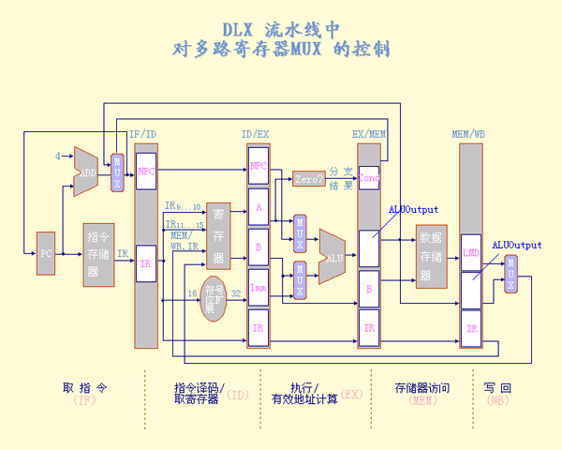

Slide 42
谢谢！

